Slide 1

V
D e C
INS. Tafuro

Slide 2
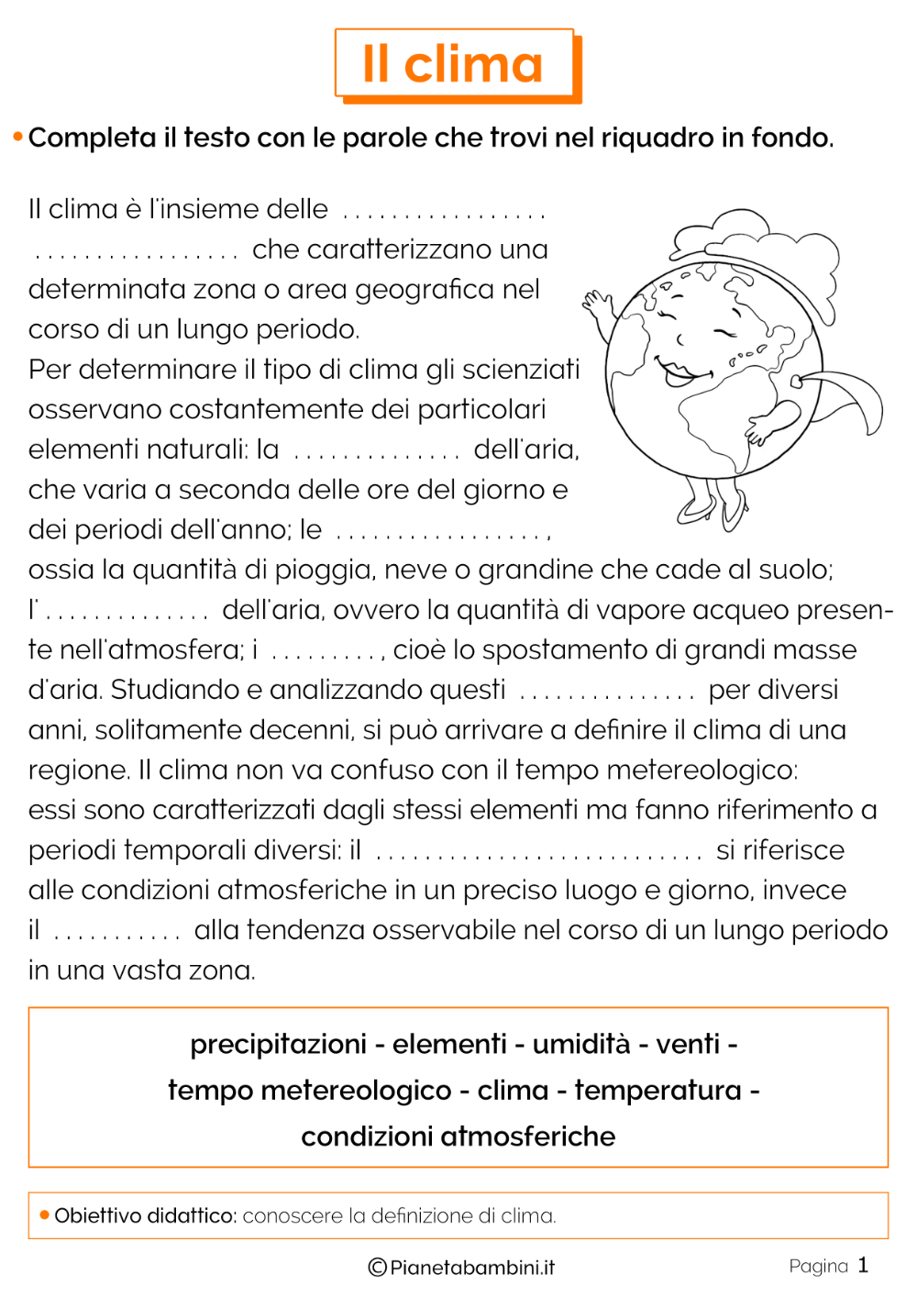


Slide 3
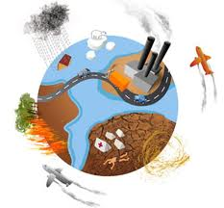
https://youtu.be/ABMTg1R9cUI

Slide 4
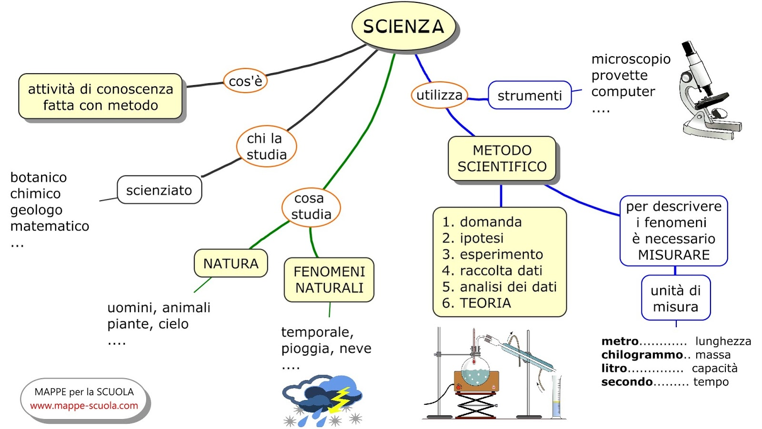

Slide 5

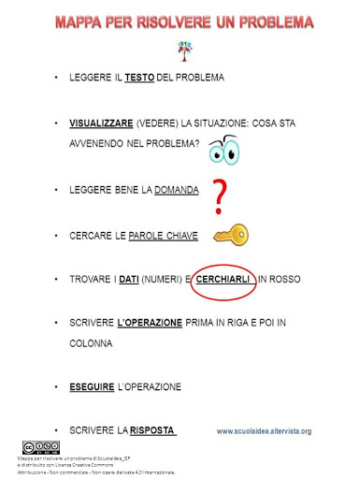
Dal nostro libro di testo TERRAMARE 5
Leggi e completa le pagine 2 e 3.
Spero di vedervi presto ,di guardarvi negli occhi e di sorridere insieme a voi…..vi aspetto a scuola quanto prima.

